Slide 1
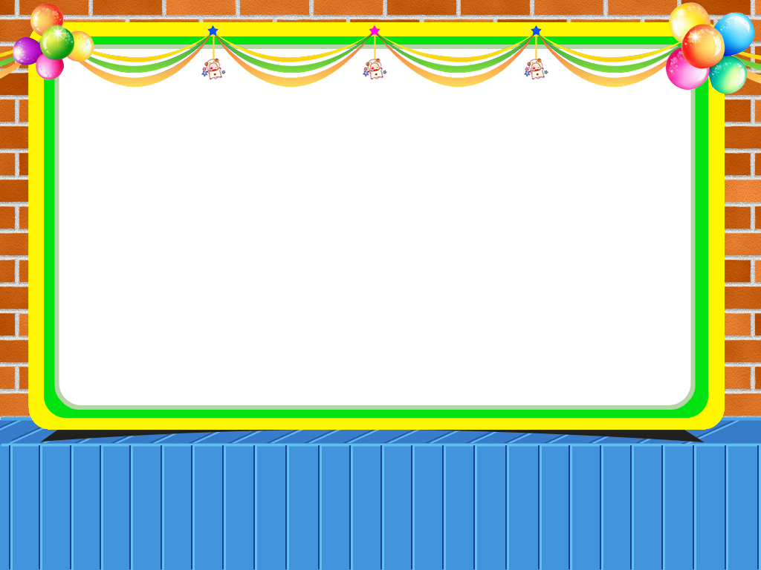
PHÒNG GIÁO DỤC VÀ ĐÀO TẠO QUẬN LONG BIÊN
TRƯỜNG MẦM NON GIA THƯỢNG
LÀM QUEN VỚI TOÁN
Phân biệt phía phải – phía trái của bản thân
Lứa tuổi: Mẫu giáo bé (3-4 tuổi)
GV: Lương Thị Thùy Linh
Năm học: 2018 -2019

Slide 2
I: MỤC ĐÍCH – YÊU CẦU
1. Kiến thức:
- Trẻ biết tên bài hát và nhận ra giai điệu quen thuộc của bài hát.
- Nhận biết một số bộ phận trên cơ thể.
2. Kỹ năng:
- Trẻ hát đúng lời, đúng nhạc.
- Vận động nhịp nhàng theo lời ca.
Biết thể hiện tình cảm khi hát, vận động.
- Biết cách chơi trò chơi.
3. Thái độ:
- Trẻ hứng thú tham gia hoạt động.

Slide 3
II: CHUẨN BỊ
Đồ dùng của cô:
Hộp quà, hoa,Thỏ
Bài giảng điện tử, que chỉ, bảng tương tác...
Đồ dùng của trẻ:
Một số dụng cụ âm nhạc

Slide 4
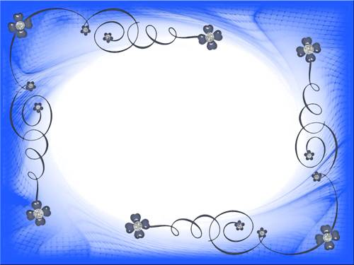
III, TIẾN HÀNH
1.ỔN ĐỊNH TỔ CHỨC - GÂY ỨNG THÚ
Cô và trẻ đọc đồng dao “Con voi”

Slide 5
2. Phương pháp – hình thức tổ chức
a. Nhận biết tay phải – tay trái của bản thân
+ Đây là cái gì? Thìa dùng để làm gì?
- Con cầm thìa bằng tay gì?
- Bát đâu?
- Con cầm bát bằng tay nào?
-> Cô hỏi nhiều trẻ và gới ý để trẻ biết cách sử dụng từ “Tay phải, tay trái”
Cô và các con cùng đến tặng quà cho bạn Thỏ!
- Các con hãy cầm hộp quà bằng tay phải, cầm hoa bằng tay trái để mang quà đến tặng thỏ nhé!
- Cô khái quát: Tay phải là tay cầm thìa xúc cơm, tay trái là tay cầm bát ăn cơm.

Slide 6
b. Củng cố:
Luyện tập
+ Trò chơi1: Tay phải tay trái
- Cô cho trẻ 1 rổ đựng hoa và khi cô đọc tay phải hay tay trái thì trẻ dùng tay đó cầm hoa lên

Slide 7
+ Trò chơi 2: Ai nhanh nhất
- Cách chơi: Cô nói tay nào trẻ giơ tay đó bắt tay với bạn bên cạnh
.

Slide 8
3. Kết thúc:
- Nhận xét, động viên trẻ.

